Slide 1
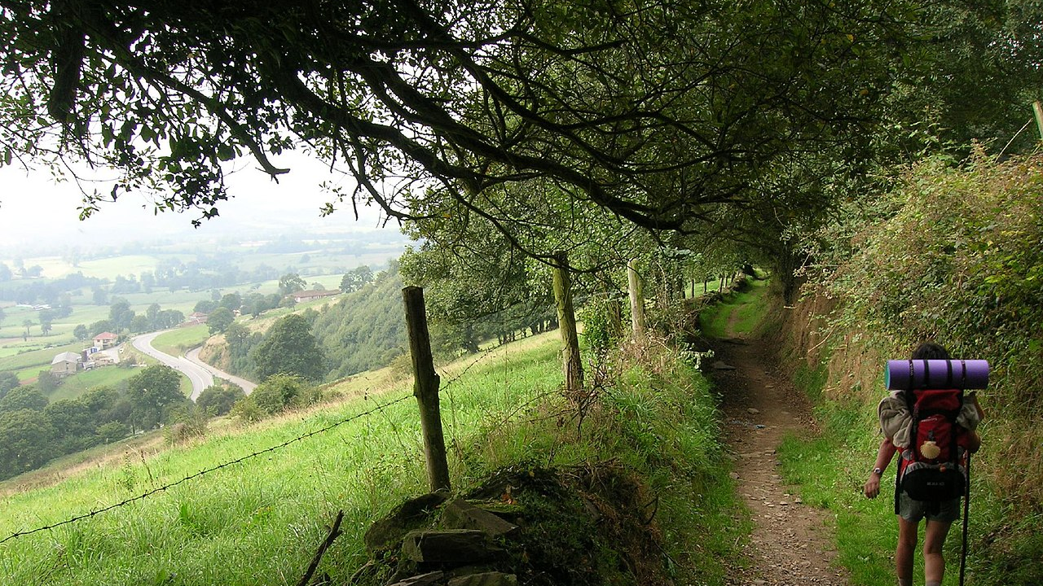
CAMINOLLE!
MALTATALO 21.5.

Slide 2
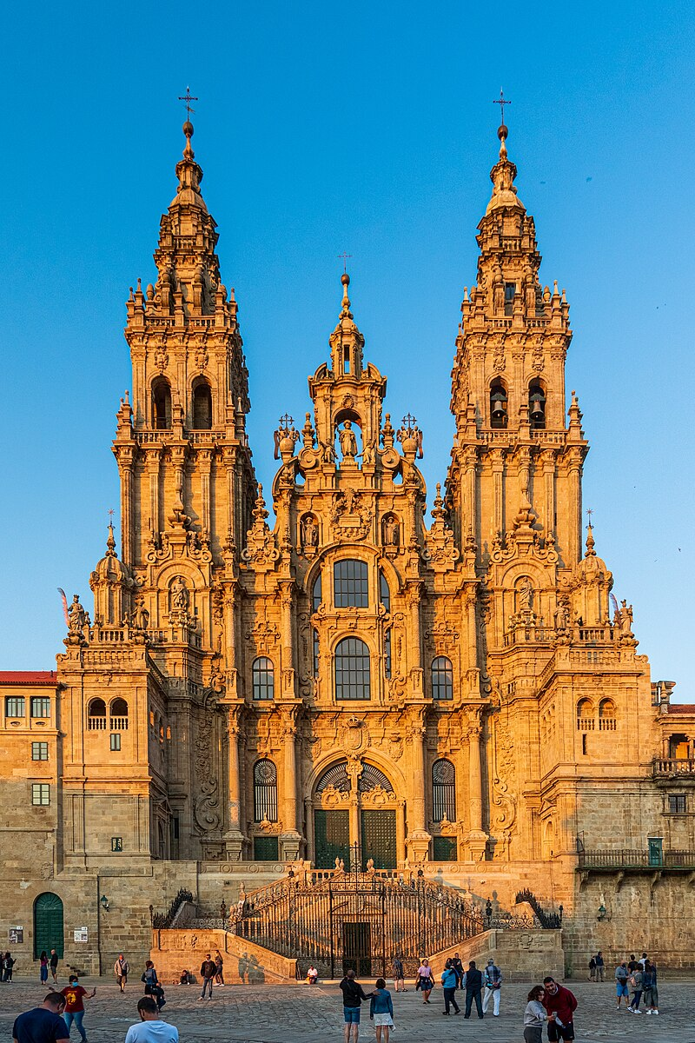
Miksi Santiago de Compostela on pyhiinvaelluskohde?
Apostoli Jaakob vanhemman hauta ”löydettiin” 800-luvulla
Pyhiinvaellus haudalle oli poliittisesti ja kulttuurisesti tärkeää, Espanja oli arabivallan alla lukuunottamatta pohjoisia alueita
1492 paavi Aleksanteri VI julisti Santiagoon suuntautuvan pyhiinvaelluksen Rooman ja Jerusalemin pyhiinvaelluksen rinnalla tärkeimmäksi katolisen maailman pyhiinvaellukseksi
Uskonpuhdistus lopetti vaelluksen pohjois-Euroopasta

Slide 3
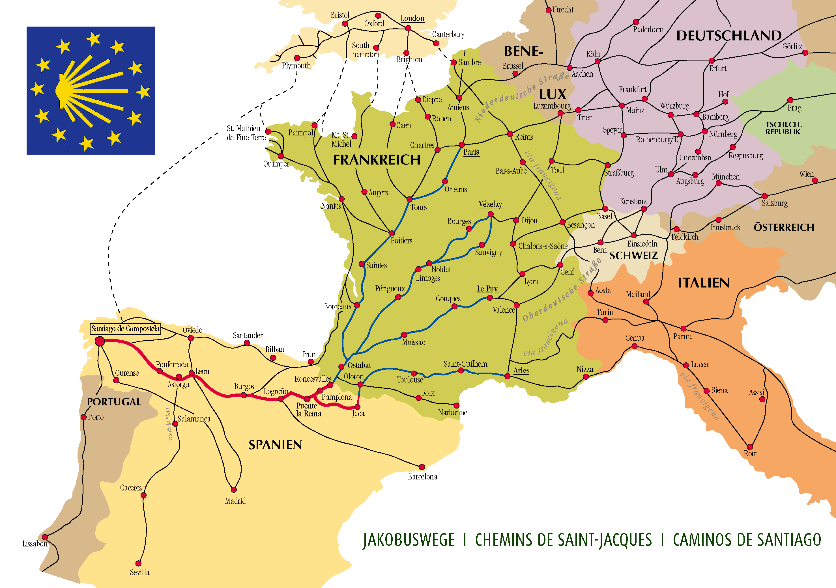

Slide 4
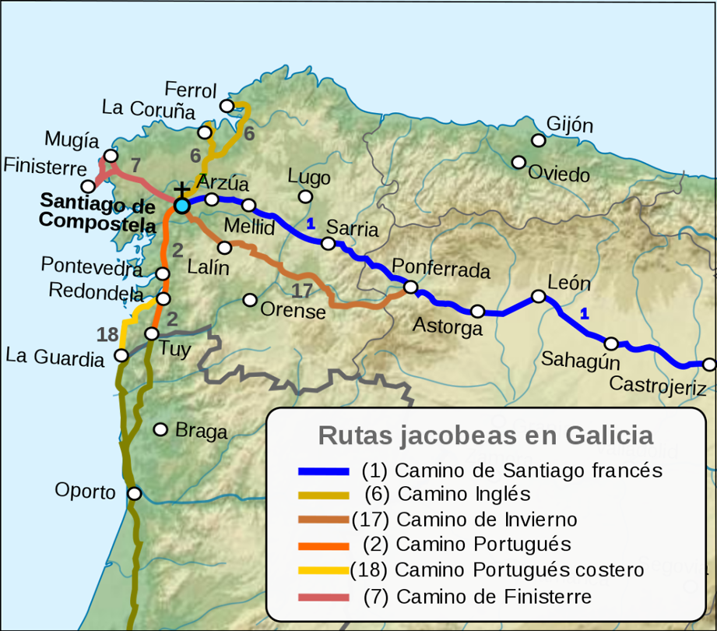
Reitit Galiciassa
Tämä kuva, tekijä Tuntematon tekijä, käyttöoikeus: CC BY-SA-NC

Slide 5
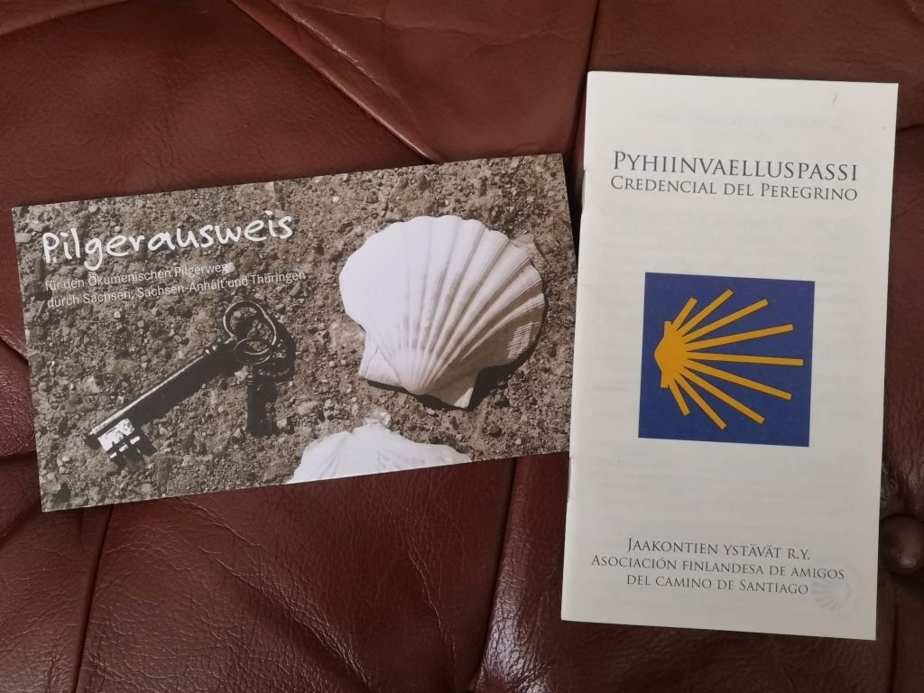
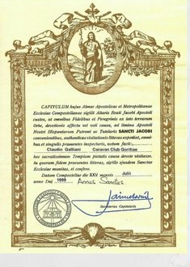
CREDENTIAL JA COMPOSTELA
ELI PYHIINVAELLUSPASSI JA
TODISTUS SUORITETUSTA
PYHIINVAELLUKSESTA
Tämä kuva, tekijä Tuntematon tekijä, käyttöoikeus: CC BY-NC-ND

Slide 6
MIKÄ ON HYVÄKSYTTY MATKA?
Walking pilgrimage: Walk at least 100 kilometers on any officially recognized camino route.
If a pilgrim has already started a route on foot outside Spain along one
of the routes recognized by the International Pilgrim’s Reception Office
system, the required distance in Spain shall not be less than 70 kilo-
metres.
Bicycle: 200 kms
Sailing and riding is also possible, 100kms

Slide 7
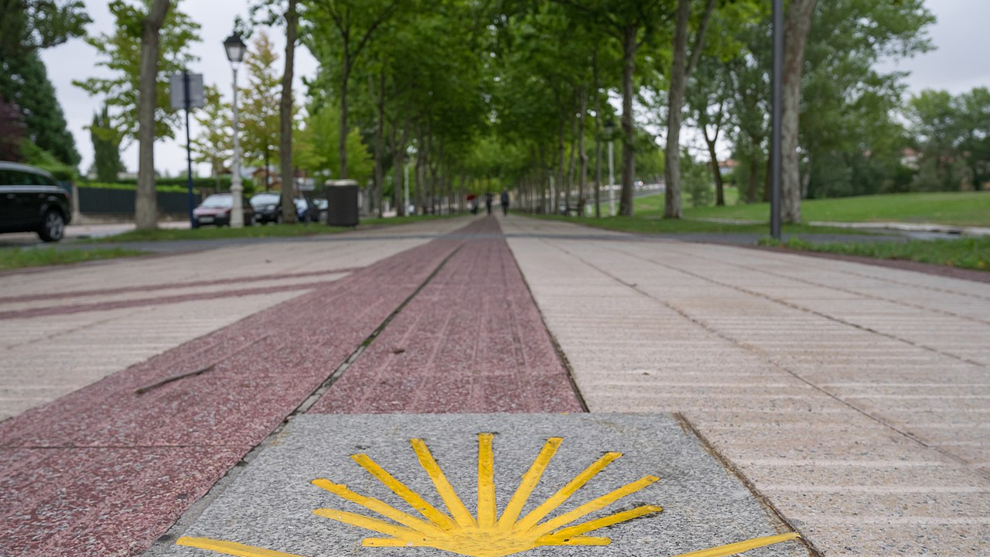
KAVELEMINEN, MAJOITTUMINEN, PAKKAAMINEN

Slide 8
Päivässä jaksaa noin 25 km kunnosta riippuen
Muista lepopäivät
Majoittuminen albergueissa, kunnalliset ja yksityiset
hotelleissa, hosteleissa
Rinkka noin 10 % omasta painosta – kuljetuspalveluita on
Hyvät kengät, vaellussauvat, alus- ja päällysvaatteet
muutaman päivän tarpeeseen, ensiapu, sadeviitta,
hattu, sukat (kerrokset), tutustu säähän etukäteen!
Ravinto ja hygienia, vettä riittävästi!

Slide 9
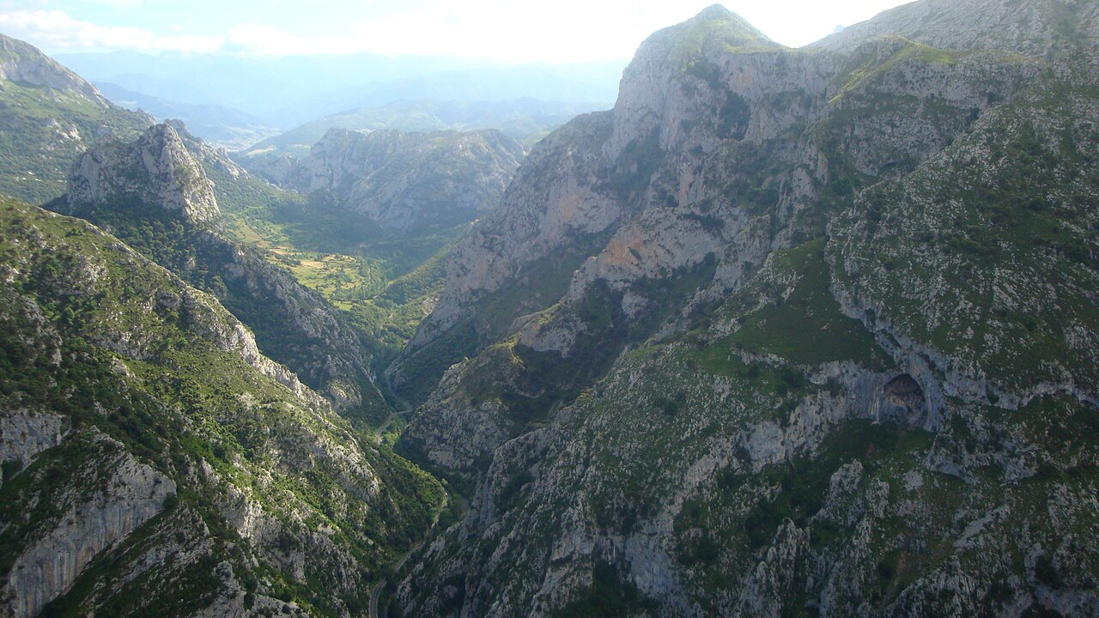
MITEN SINNE PÄÄSEE ja MITEN PYSYY TIELLÄ?

Slide 10

LENNOT ESPANJAAN
JUNALLA TAI BUSSILLA ALOITUSPAIKKAAN
RENFE, ALSA JNE
REITIT ON MERKITTY HYVIN
PAINETUT OPPAAT JA NETTIOPPAAT sekä KARTAT
TUTUSTU ETUKÄTEEN JA SUUNNITTELE OMAN
KUNTOSI MUKAAN
CAMINO EI OLE KILPAILU VAAN VAELLUS PYHIIN
SEN VOI TEHDÄ YKSIN TAI YHDESSÄ TOISTEN KANSSA. MYÖS RYHMÄMATKOJA JÄRJESTETÄÄN

